Slide 1
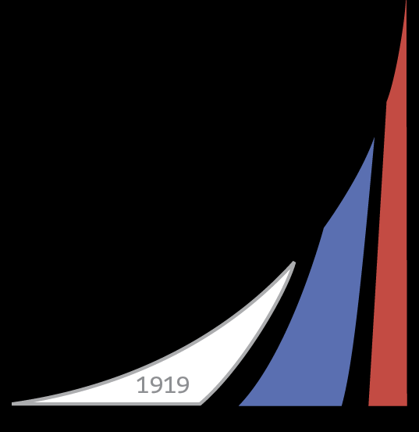



Финансовый университет
при Правительстве Российской Федерации
Технологии анализа данных
и машинное обучение
Лекция 1: Введение в задачи обработки текста на естественном языке
к.э.н. Сергей Вячеславович Макрушин, SVMakrushin@fa.ru

Slide 2
Работа с экспертными знаниями
(на примере создания метамодели предметной области)

Slide 3
ЗАДАЧИ ОБРАБОТКИ ТЕКСТА
Классические задачи обработки текста на естественном языке (NLP):
Анализ текста
Информационный поиск (Information Retrieval)
Реферирование текста (Summarization)
Классификация (рубрицирование) и кластеризация текстов (Text Categorization, Text Clustering)
Формирование ответов на вопросы (Question Answering)
Извлечение информации (Information Extraction)
Выделение мнений и анализ тональности текстов (Opinion Mining, Sentiment Analysis)
Вопросно-ответные системы, чат-боты (Сhatbot)
Машинный перевод (Machine Translation)
Генерирование текста

Slide 4
РАССМОТРЕНИЕ ЯЗЫКА НА РАЗЛИЧНЫХ УРОВНЯХ
фонологический уровень – уровень фонем (отдельных звуков, в письменных текстах в языках с алфавитным способом записи соответствует уровню символов)
морфологический уровень – уровень слов (словоформ - слов в определенной грамматической форме)
Пример: I’m - I am
синтаксический уровень – уровень предложений (высказываний)
Пример: Мне один черный кофе и один сладкий булка...
семантический – уровень смысла предложений (высказываний)
Пример: За окном шел дождь и рота красноармейцев.
лексический – уровень лексикона языка: отдельные слова, их грамматические и семантические свойства, методы создания словарей
прагматический (уровень дискурса) – связный текст в его коммуникативной направленности. Последовательность взаимосвязанных предложений обладающая определенной смысловой целостностью выполняет определенную прагматическую задачу
Пример: Сколько в то время было штатов в США?

Slide 5
ПРОБЛЕМА НЕОДНОЗНАЧНОСТИ В ЕЯ
Пример:
Я траву косил косой,
Дождик вдруг пошел косой.
Бросил я тогда косить
И на Стешу стал косить.
Ну а Стеша, ох, краса,
Как огонь её коса!
Естественный язык:
многозначен на всех уровнях
сложное, едва уловимое использование контекста для передачи значения
включает знания и рассуждения о мире

Slide 6
ТИПЫ НЕОДНОЗНАЧНОСТЕЙ В ЕЯ
Многозначность:
Морфологическая:
Определение части речи. Пример: косой (чем? какой?)
Алгоритмы определения частей речи (part of speech tagging)
Синтаксическая:
Определение роли в предложении. Пример: мужу изменять нельзя
Задача: синтаксический разбор (parsing)
Семантическая (лексическая):
Омонимия. Пример: ключ
Полисемия. Пример: платформа
Семантическая многозначность. Пример: лиса
Задача: разрешение лексической многозначности (word sense disambiguation)
Прагматическая:
Пример: Тот человек в толпе.

Slide 7
ВИДЫ ОМОНИМИИ
Омонимия – совпадение по форме двух разных по смыслу единиц (в отличие от полисемии нет смысловой связи между совпавшими по форме единицами).
Различают следующие виды омонимии:
Лексическая омонимия – означает одинаково звучащие и пишущейся слова, не имеющие общих элементов смысла, например, рожа — лицо и вид болезни.
Морфологическая омонимия – совпадение форм одного и того же слова (лексемы), например, словоформа карандаш соответствует именительному и винительному падежам.
Лексико-морфологическая омонимия (наиболее частый вид) – совпадение словоформ двух разных лексем, например, стих — два омонима: глагол в единственном числе мужского рода и существительное в единственном числе, именительном падеже.
Синтаксическая омонимия – неоднозначность синтаксической структуры, что приводит к нескольким интерпретациям: Студенты из Минска поехали в Москву.

Slide 8
СЛОЖНОСТЬ ОБРАБОТКИ ЕСТЕСВЕННОГО ЯЗЫКА
Основные этапы обработки текста:
графематический анализ (сегментация), т. е. выделение в тексте предложений и словоформ, точнее токенов (т. к. в тексте могут быть не только слова) - переход от символов к словам
морфологический анализ – переход от словоформ к их леммам (словарным формам лексем) или основам (ядерным частям слова, за вычетом словоизменительных морфем);
синтаксический анализ – выявление синтаксических связей слов и грамматической структуры предложений;
семантический и прагматический анализ – определяется смысл фраз и соответствующая реакция системы.

Slide 9
ОБЩИЕ ЭТАП ОБРАБОТКИ ТЕКСТА
Основные этапы обработки текста:
графематический анализ (сегментация), т. е. выделение в тексте предложений и словоформ, точнее токенов (т. к. в тексте могут быть не только слова) – переход от символов к словам
морфологический анализ – переход от словоформ к их леммам (словарным формам лексем) или основам (ядерным частям слова, за вычетом словоизменительных морфем);
синтаксический анализ – выявление синтаксических связей слов и грамматической структуры предложений;
семантический и прагматический анализ – определяется смысл фраз и соответствующая реакция системы.

Slide 10
Формальные языки

Slide 11
ОПРЕДЕЛЕНИЕ ФОРМАЛЬНОГО ЯЗЫКА
Формальный язык в математической логике и информатике – множество конечных слов (строк, цепочек) над конечным алфавитом.
Формальный язык может быть определён:
cловами, порождёнными некоторой формальной грамматикой (иерархия Хомского);
cловами, порождёнными регулярным выражением;
cловами, распознаваемыми некоторым конечным автоматом.

Slide 12
ОПРЕДЕЛЕНИЕ ФОРМАЛЬНОГО ЯЗЫКА
Формальная грамматика или просто грамматика в теории формальных языков – способ описания формального языка, то есть выделения некоторого подмножества из множества всех слов некоторого конечного алфавита.
Порождающие грамматики задают правила, с помощью которых можно построить любое слово языка.
Распознающие (или аналитические) грамматики позволяют по данному слову определить, входит ли оно в язык или нет.

Slide 13
ОПРЕДЕЛЕНИЕ ПОРОЖДАЮЩЕЙ ГРАММАТИКИ
Порождающая грамматика определяется:
∑ – алфавит терминальных символов (символов, непосредственно присутствующих в словах языка)
N – алфавит нетерминальных символов (объектов, обозначающих сущность языка (пр.: формула, оператор) и не имеющих конкретного символьного значения)
P – набор правил вида: «левая часть» → «правая часть», где:
«левая часть» – непустая последовательность терминалов и нетерминалов, содержащая хотя бы один нетерминал
«правая часть» – любая последовательность терминалов и нетерминалов
S – стартовый (или начальный) символ грамматики из алфавита нетерминалов.

Slide 14
ИЕРАРХИЯ ХОМСКОГО
По иерархии Хомского, грамматики делятся на 4 типа, каждый последующий является более ограниченным подмножеством предыдущего (и легче поддается анализу):
Тип 0: неограниченные грамматики – возможны любые правила
Тип 1: контекстно-зависимые грамматики – левая часть может содержать один нетерминал, окруженный «контекстом» (последовательности символов, в том же виде присутствующие в правой части); сам нетерминал заменяется непустой последовательностью символов в правой части.
Тип 2: контекстно-свободные грамматики – левая часть состоит из одного нетерминала.
Тип 3: регулярные грамматики – более простые, эквивалентны конечным автоматам.

Slide 15

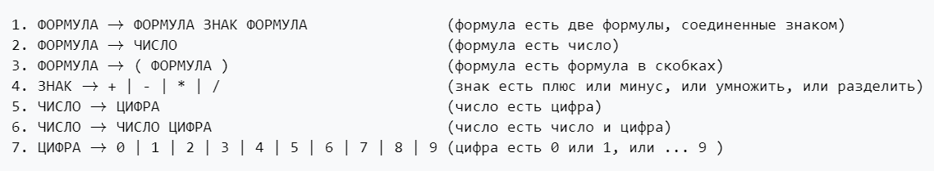

ПРИМЕР ГРАММАТИКИ
Простой язык, определяющий ограниченное подмножество арифметических формул, состоящих из натуральных чисел, скобок и знаков арифметических действий.
∑ – алфавит терминальных символов:
N – алфавит нетерминальных символов:
P – набор правил вида: «левая часть» → «правая часть»:
S – стартовый символ грамматики (из нетерминалов):

Slide 16
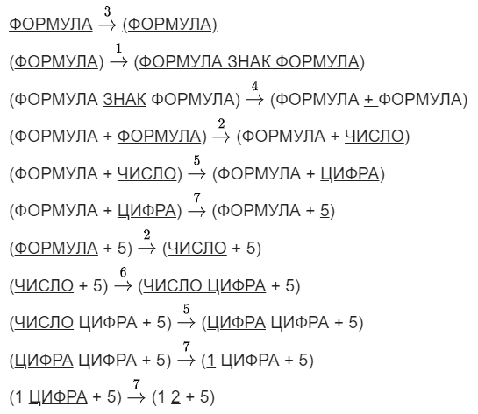
ПОРОЖДЕНИЕ СТРОКИ С ПОМОЩЬЮ ГРАММАТИКИ
Пример вывода формулы (12+5) с помощью грамматики:

Slide 17

РЕГУЛЯРНЫЕ ГРАММАТИКИ
К третьему типу относятся (по Хомскому) относятся регулярные (автоматные) грамматики – самые простые из формальных грамматик. Они являются контекстно-свободными, но с ограниченными возможностями.
Все регулярные грамматики могут быть разделены на два эквивалентных класса, имеющие правила следующего вида:
леволинейные:
либо праволинейные:
Регулярные грамматики применяются для описания простейших конструкций: идентификаторов, строк, констант, а также языков ассемблера, командных процессоров и др.
Регулярные грамматики определяют в точности все регулярные языки, и поэтому эквивалентны конечным автоматам и регулярным выражениям.

Slide 18


КОНЕЧНЫЙ АВТОМАТ
Конечный автомат – абстрактный автомат, число возможных внутренних состояний которого конечно.
КА может быть задан в виде упорядоченной пятерки элементов некоторых множеств:
Конечный автомат начинает работу в состоянии q0, последовательно считывая по одному символу входного слова (цепочки входных символов). Считанный символ переводит автомат в новое состояние в соответствии с функцией переходов.
Если после прочтения последнего символа входного слова окажется в состоянии, которое является заключительным, то говорят, что автомат допустил данное слово.
Конечные автоматы широко используются на практике, например, в синтаксических и лексических анализаторах,

Slide 19
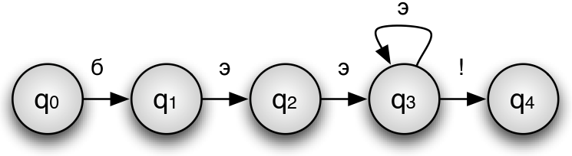
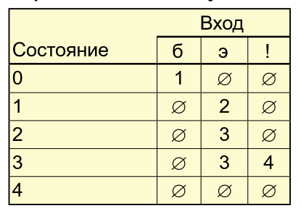
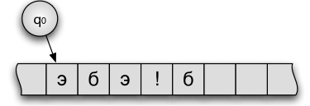
ПРИМЕР РЕГУЛЯРНОГО ЯЗЫКА
«Язык овец»:
бээ! ; бэээ! ; бээээ! ; бэээээ!
Регулярное выражение для языка: бээ+!
Конечный автомат в нотации графа:
Конечный автомат в нотации таблицы переходов:
Пример применения конечного автомата:

Slide 20
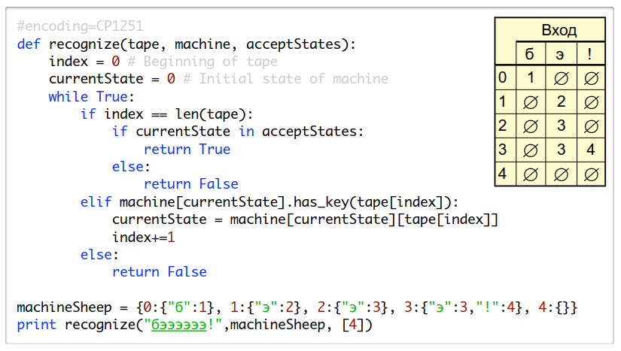
ПРИМЕР РЕАЛИЗАЦИИ
Пример реализации конечного автомата:

Slide 21
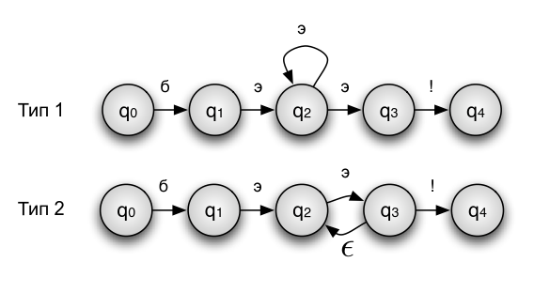

НЕДЕТЕРМИНИРОВАННЫЕ КОНЕЧНЫЕ АВТОМАТЫ
Пример недетерминированности КА двух типов:
недетерминированность КА – на некоторых шагах КА нет однозначного ответа о выборе следующего состояния.
НКА имеют другой вид функции перехода:

Slide 22
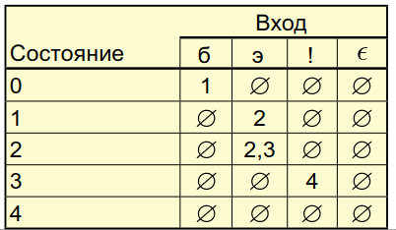
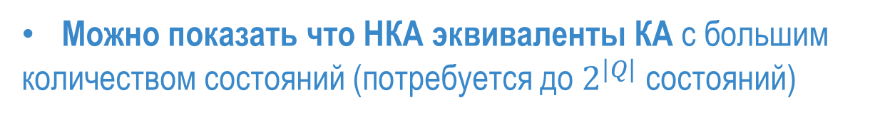
РАБОТА НЕДЕТЕРМИНИРОВАННОГО КОНЕЧНОГО АВТОМАТА
Подходы к решению проблемы недетерминизма:
Сохранение состояний (backup)
поиск в глубину и ширину
Просмотр будущих состояний (look-ahead)
Параллелизм
Можно показать что НКА эквиваленты КА с большим
количеством состояний (потребуется до $2^{|Q|}$ состояний)

Slide 23
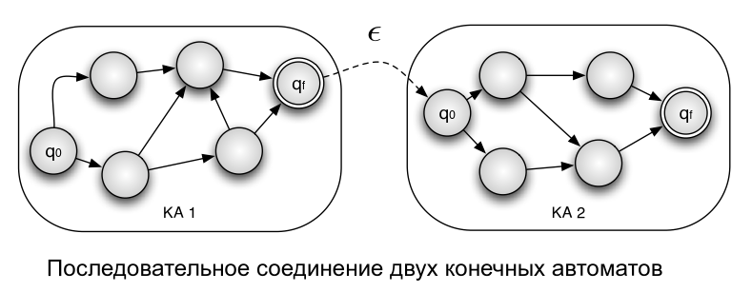
ЗАМКНУТОСТЬ РЕГУЛЯРНЫХ ЯЗЫКОВ
Замкнутость регулярных языков – регулярный языки замкнуты относительно следующих операций: объединение, пересечение, дополнение, разность, обращение, итерация, конкатенация.
Замкнутость позволяет создать распознаватель языка построенный из двух других языков с помощью указанных операций (конкатенации и т. п.) механически соединив два автомата донорских языков. Это свойство позволяет упростить построение сложных автоматов.

Slide 24
Финансовый университет
при Правительстве Российской Федерации
Спасибо за внимание!
к.э.н. Сергей Вячеславович Макрушин
SVMakrushin@fa.ru

Slide 25
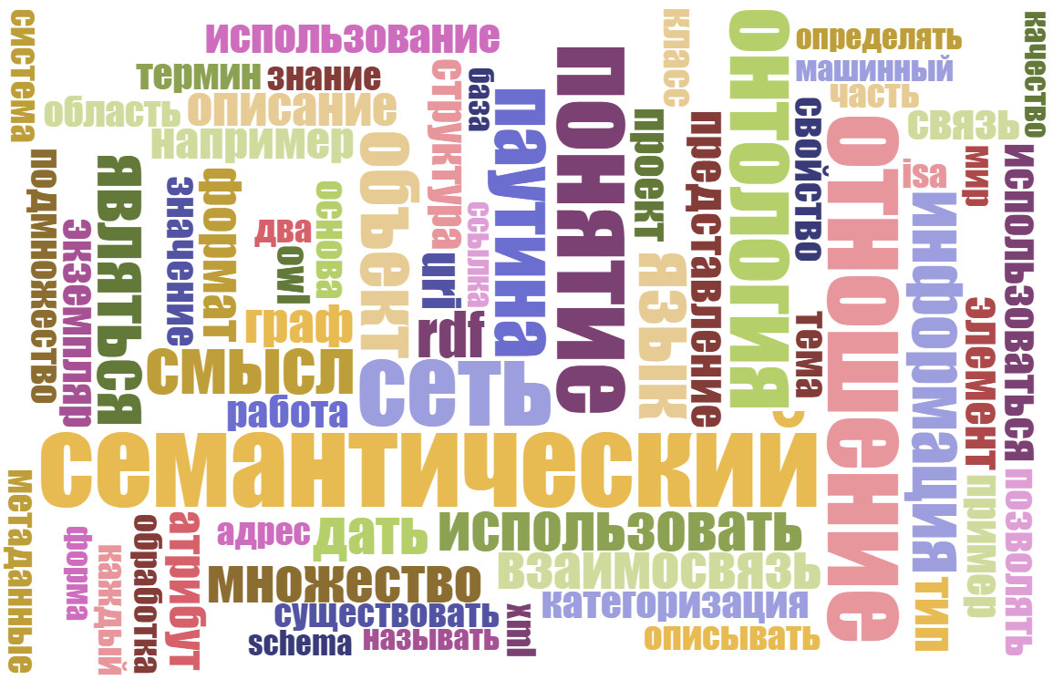
ОСНОВНЫЕ ВОПРОСЫ СЕМАНТИЧЕСКИХ ТЕХНОЛОГИЙ
Определение понятий
Категоризация и нахождение взаимосвязей между понятиями
Извлечение смысла из сообщений
Notes:
Семантические технологии сконцентрированы на таких вопросах, как:
• определение понятий и тем;
• извлечение смысла из сообщений;
• категоризация и нахождение взаимосвязей между понятиями.

